Slide 1
Portál kolektívnej inteligencie
Bakalárska práca
Autor: Róbert Vangor
Vedúci: RNDr. Peter Borovanský, PhD.

Slide 2
Motivácia a ciele
Vytvoriť moderný portál, ktorý by zlepšil kolaboráciu medzi študentami a vyučujúcimi
StackOverflow na lokálnej úrovni univerzity

Slide 3
Technologická stránka portálu
Aplikácia na strane servera: Spring Boot
Aplikácia na strane klienta: Angular (PWA)
Databáza: PostgreSQL (Hibernate)
Webový server: Tomcat (Spring), Nginx (Angular)

Slide 4
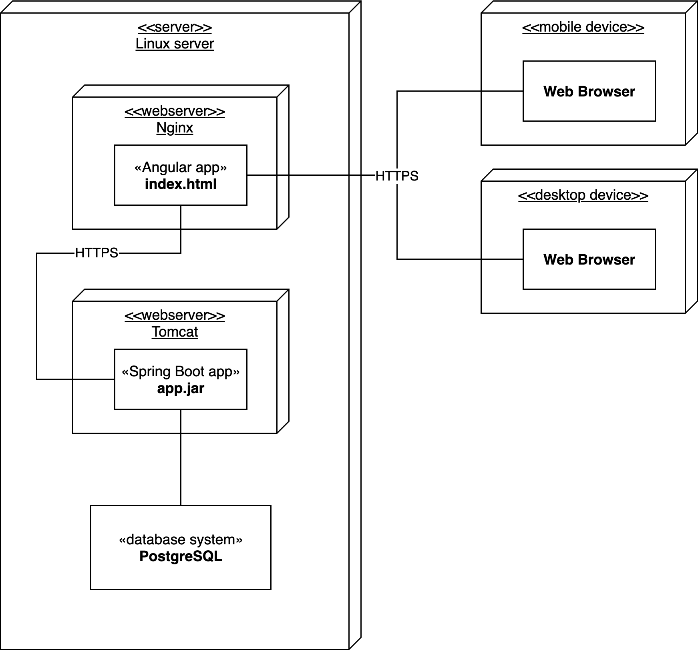
Nasadenie
Klientská časť aplikácie (Angular) komunikuje so serverovou časťou aplikácie (Spring) prostredníctvom REST API
Portálu je priradená dómena unibask.sk a SSL certifikát
Portál je nasadený ako Docker kontajner na virtuálnom privátnom servery
Nginx server obsluhujúci Angular aplikáciu beží na porte 443 (HTTPS) a Tomcat server obsuluhujúci Spring aplikáciu beží na porte 8443
Nginx server posiela požiadavky cesty ‘/api’ na port 8443 pomocou revérzneho proxy

Slide 5
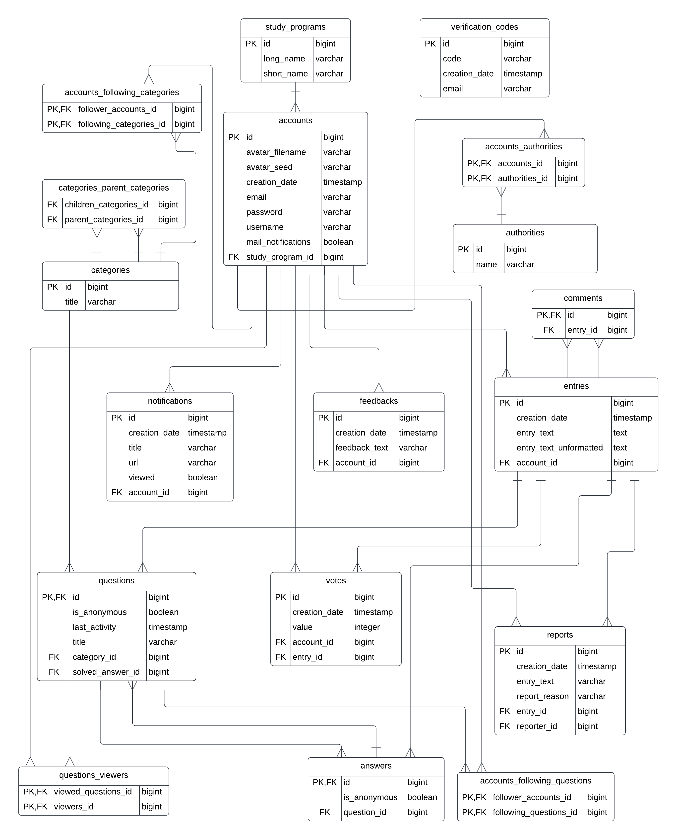
Databáza
Databáza je pomerne rozsiahla a snažili sme sa o optimálny návrh
Aplikácia (Spring Boot) komunikuje s databázou prostredníctvom Hibernate ORM
Riadili sme sa konvenciami určenými Hibernate frameworkom, takže zmena databázového systému z Hibernate na iný by mala byť jednoduchá, čo zlepšuje modularitu aplikácie
Pri tvorení aplikácie sme rátali s veľkým množstvom dát v prípade jej ujatia a dbali sme na optimalizáciu dátových dopytov. (napríklad minimalizáciou načítavaných údajov, lazy fetchingom, indexovaním)

Slide 6
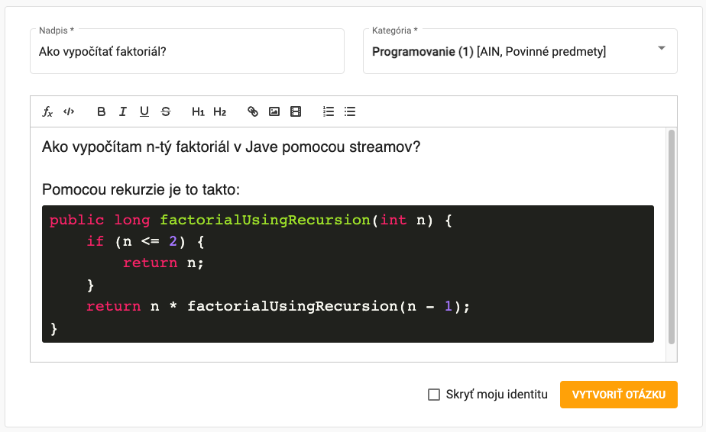
Položenie otázky
Pri položení otázky musí používateľ zadať nadpis, kategóriu, obsah otázky a rozhodnúť sa či chce otázku položiť anonýmne
Na položenie otázky slúži rich text editor tretej strany Quill, ktorý umožnuje formátovanie textu, pridávanie LaTeX výrazov a zvýraznovanie kódu rôznych jazykov
Riešené problémy:
  Implementácia intuitívneho vyhľadávania kategórie
  Integrovanie rich text editoru tretej strany Quill
  Umožnenie používateľovi nahrávať obrázky prostredníctvom editoru

Slide 7
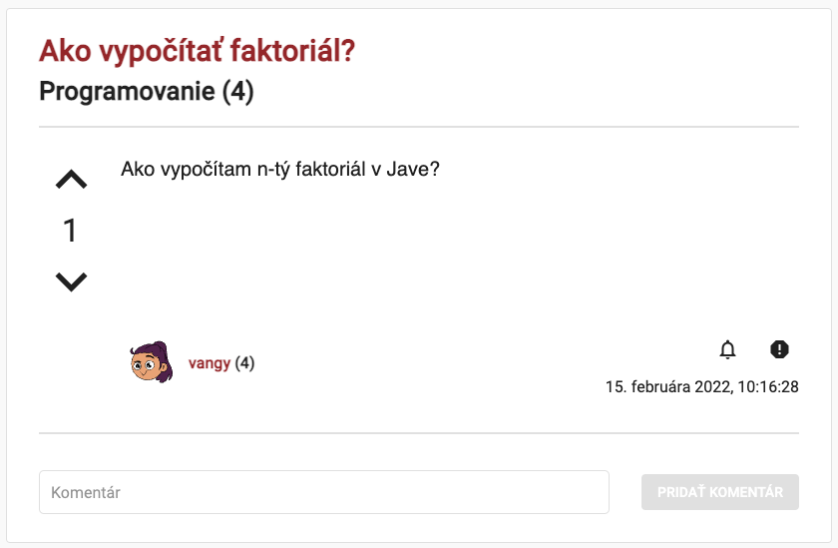
Otázka
Otázka je vlákno, ktoré mimo nej samej obsahuje odpovede a komentáre
Riešené problémy:
  Možnosť pridania odpovedí a komentárov
  Zabezpečenie hlasovania
  Umožnenie zakladateľovi otázky označiť správnu odpoveď
  Zoradenie odpovedí podľa užitočnosti (primárne správna odpoveď, sekundárne od najväčšej reputácie, terciárne podľa dátumu)

Slide 8
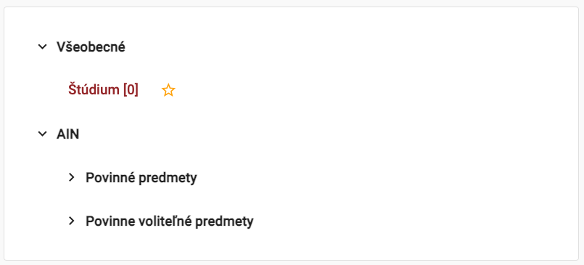
Kategórie
Kategórie majú štruktúru stromu
  Kategórie, ktoré sú listami stromu slúžia na zoskupovanie otázok
  Kategórie, ktoré nie sú listami stromu slúžia na zoskupovanie kategórií
Riešené problémy
  Zabezpečenie jednoduchého modifikovania, pridávania a odoberania kategórií
  Umožnenie používateľovi sledovať preferované kategórie

Slide 9
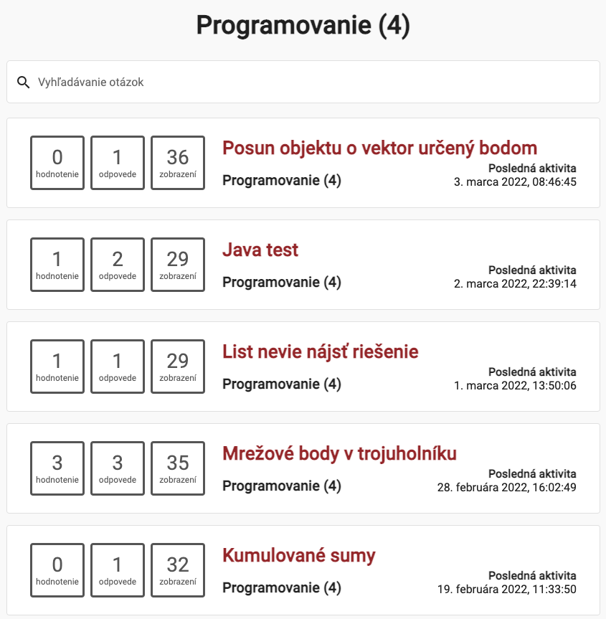
Zoznam otázok
Zoznam otázok slúži na zobrazenie otázok používateľovi
Typy zoznamov
  Všetky otázky
  Otázky zvolenej kategórie
  Otázky sledovaných kategórií
Riešené problémy:
  Infinite scrolling
  Dynamické vyhľadávanie otázok podľa ich nadpisu a obsahu

Slide 10
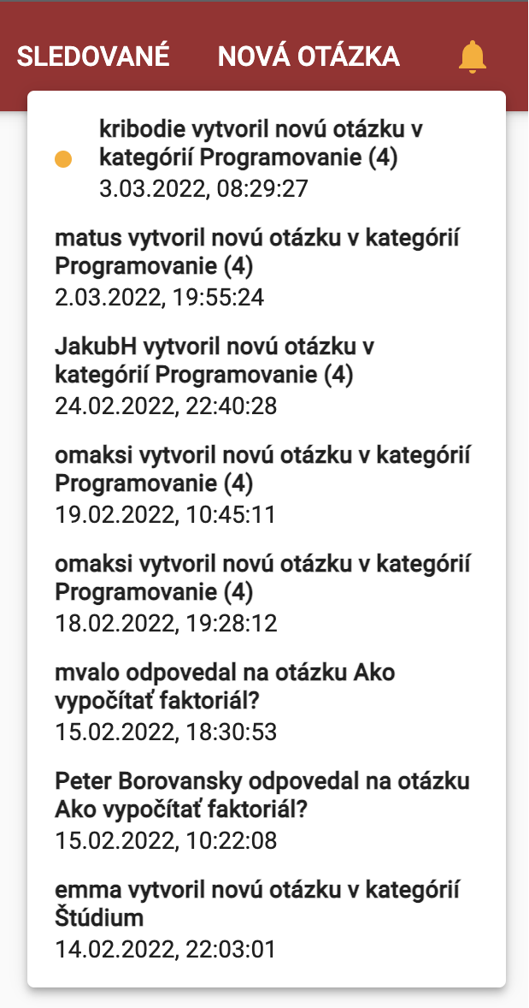
Notifikácie
Používateľ si môže zapnúť notifikácie pre
  Vytorenie novej otázky v ním určenej kategórií
  Pridanie novej odpovede/komentáru k ním určenej otázke
Používateľ si môže nechať doručovať notifikácie instantne aj prostredníctvom emailu
Riešené problémy:
  Udržovanie sledovaní používateľmi
  Konfigurácia zasielania emailov

Slide 11
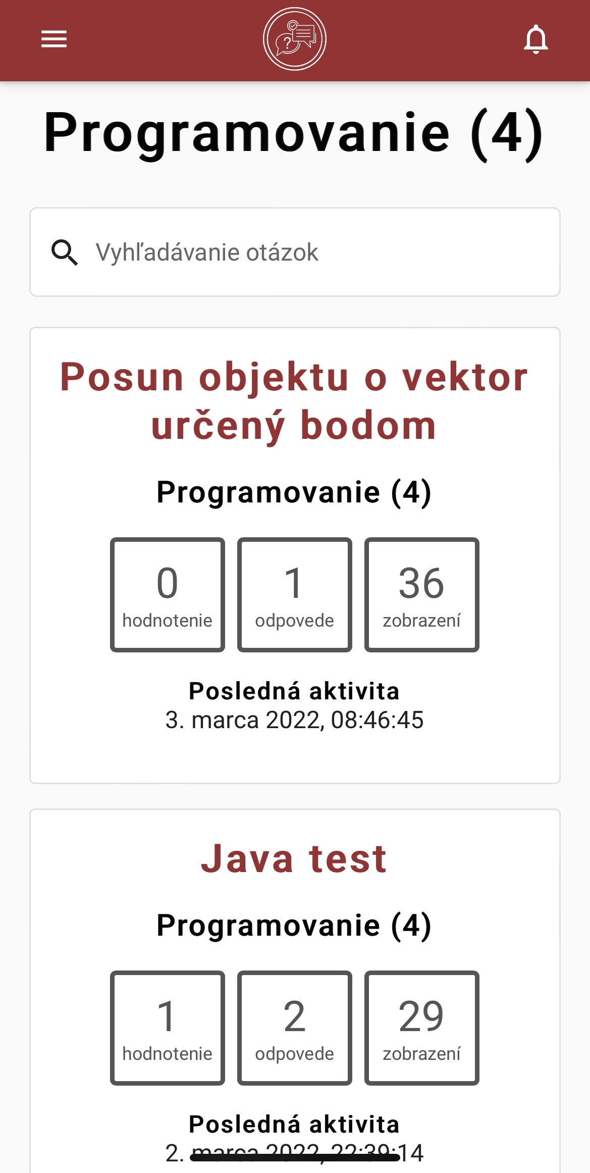
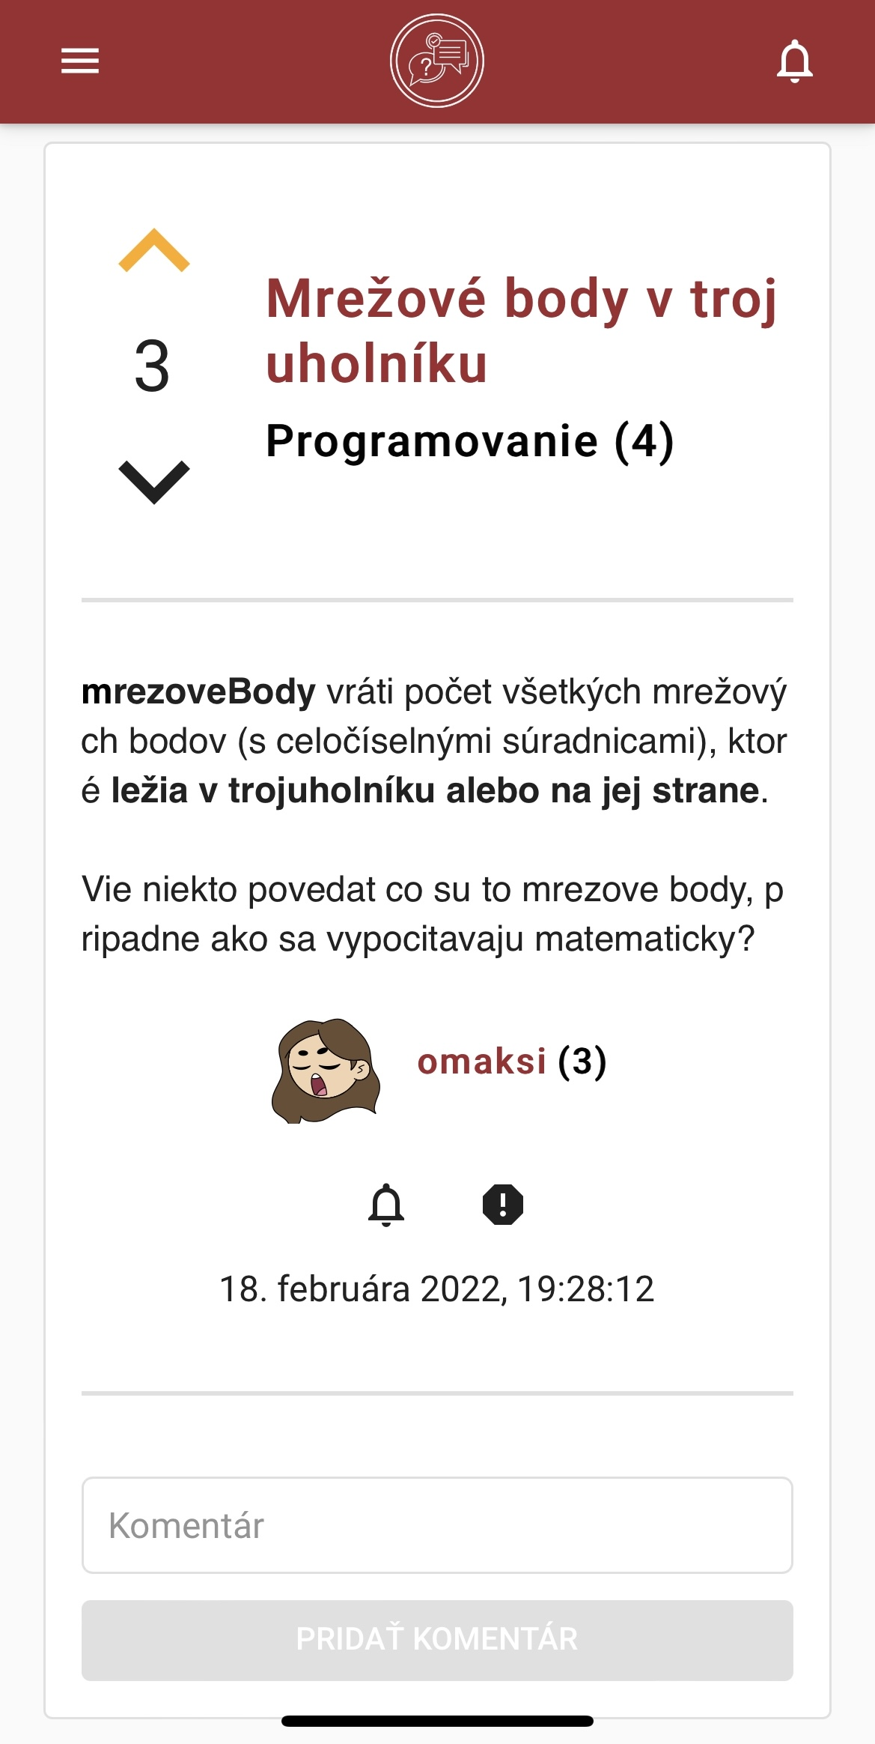
Web dizajn
Portál je navrhnutý tak, aby
  Bol čo najintuitívnejší a aby bol jednoduchý na používanie
  Mal esteticky príjemný dizajn
  Podporoval všetky relevantné zariadenia s rôznymi veľkosťami obrazovky
Riešené problémy:
  Navrhnutie dizajnu stránky
  Navrhnutie rozloženia komponentov pre všetky veľkosti obrazovky
  Vhodné vybranie responzívnych breakpointov

Slide 12
Hlavné prínosy práce
Vytvorenie portálu v súlade s cieľami určenými v zadaní bakalárskej práce, ktorý je prístupný na stránke https://unibask.sk
Úspešné testovacie nasadenie na predmete Programovanie (4) v LS 2021/22
Získanie dát o záujme študentov využívať tento portál

Slide 13


Slide 14
Otázky z posudkov
Čím si vysvetľujete celkový nezáujem študentov komunikovať a zdieľať informácie cez tento portál? Skúste svoje skúsenosti porovnať so systémom ASKALOT.
  Spočiatku bol portál aktívny, neskôr naň študenti asi zabudli
  FIIT systém ASKALOT propagovala celofakultne a pracovalo na ňom niekoľko inžinierov v rámci tímového projektu
V závere spomínate, že moderovanie príspevkov je možné len na úrovni databázy. Ako veľmi náročné by bolo moderovanie implementovať, prípadne prečo ste to neurobili?
  Zvažoval som pridanie celého administrátorského rozhrania, no nezvýšil mi na to už veľmi čas

Slide 15
Ďakujem za pozornosť

